Slide 1

Понятие здорового питания и достаточной физической активности
Федеральное государственное бюджетное учреждение науки
«Федеральный исследовательский центр питания, биотехнологии и безопасности пищи»
Стародубова Антонина Владимировна
д.м.н., зам. директора
03 июня 2017
Суздаль
Notes:
Государственное образовательное учреждение высшего профессионального образования
«Российский национальный исследовательский медицинский университет им. Н.И. Пирогова» МЗ РФ

Slide 2
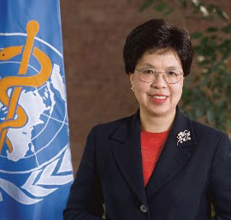
«Неинфекционные заболевания преждевременно уносят
16 миллионов жизней»
«Мировое сообщество имеет возможность изменить ход эпидемии НИЗ»
Инвестируя всего 1-3 доллара США на одного человека в год, страны могут резко сократить случаи заболевания и преждевременной смерти в возрасте до 70 лет от НИЗ (болезней сердца и легких, инсульта, рака и диабета).
В 2015 году каждой стране следует установить национальные цели и осуществить затратоэффективные мероприятия. Если они этого не сделают, то миллионы людей будут по-прежнему уходить из жизни слишком рано.
Генеральный директор ВОЗ д-р Маргарет Чен
Презентация «Доклада о ситуации в области неинфекционных заболеваний в мире, 2014 г.»
Notes:
Неинфекционные заболевания (НИЗ) являются одним из основных факторов смертности и заболеваемости в глобальных масштабах, а вмешательства по сокращению бремени НИЗ являются высокоэффективными с точки зрения затрат.
В докладе отмечено, что большинство случаев преждевременной смерти от НИЗ можно предотвратить. Из 38 миллионов случаев смерти от НИЗ в 2012 году 16 миллионов или 42% были преждевременными и могли быть предотвращены. В 2000 году таких случаев смерти было 14,6 миллиона.

Slide 3
Notes:
Косаговская И.И., 2016

Slide 4
Динамика общей и впервые выявленной заболеваемости ожирением детей, подростков и взрослого населения РФ по обращаемости в ЛПУ РФ (на 100000 населения)
Стародубова А.В., 2015

Slide 5
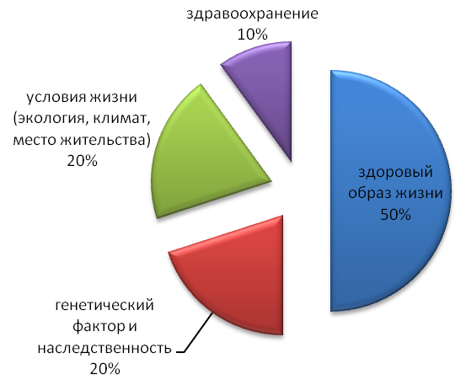
Факторы, влияющие на состояние здоровья человека

Slide 6

Здоровое питание
это питание, обеспечивающее рост, нормальное развитие и жизнедеятельность человека, способствующее укреплению его здоровья и профилактике заболеваний
ВОЗ, «Здоровое питание: план действий по разработке региональных программ в России». — Архангельск, 2000

Slide 7
Здоровое питание
помогает
избежать проблемы неполноценного питания во всех его формах
предотвратить неинфекционные заболевания, включая сахарный диабет 2 типа, нарушение мозгового кровообращения, сердечно-сосудистые и онкологические заболевания

Slide 8
«Нездоровое Питание»
Существуют убедительные факты, указывающие на связь между ростом распространенности ожирения и других алиментарно-зависимых неинфекционных заболеваний (сердечно-сосудистых заболеваний, сахарного диабета 2 типа и некоторых видов онкологических заболеваний) с
высококалорийными рационами питания
чрезмерным потреблением насыщенных жиров
транс-жиров
простых углеводов (сахаров) и соли
низким уровнем потребления фруктов и овощей

Slide 9
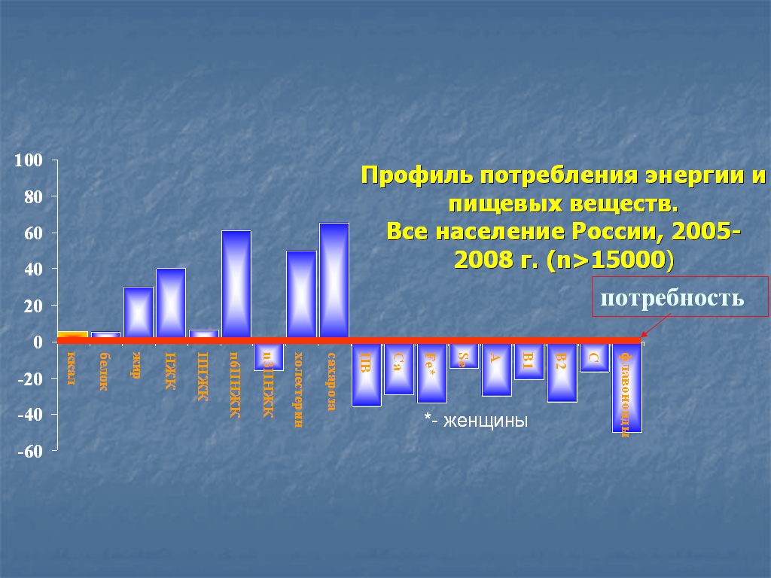
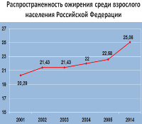

Избыточное потребление высоко калорийных пищевых продуктов, наряду с дефицитом витаминов и минералов приводят к росту распространенности ожирения как среди взрослых, так и среди детей, и снижению адаптивного потенциала населения РФ
Профиль потребления энергии и пищевых веществ в РФ (n=15 000)
2005-2015 гг.

Slide 11
Распространенность факторов риска неинфекционных заболеваний в российской популяции в 2012-2013 гг.
Исследование ЭССЕ-РФ
%
Муромцева Г.А., Концевая А.В., Константинов В.В. С.А., и др. 2014

Slide 13
Дети грудного и раннего возраста
В первые два года жизни ребенка оптимальное питание способствует здоровому росту и улучшает когнитивное развитие.
Оно также снижает риск появления излишнего веса и ожирения и развития НИЗ позднее в жизни.
Рекомендации относительно здорового рациона для детей грудного и раннего возраста аналогичны рекомендациям для взрослых, однако указанные элементы также важны.
Дети грудного возраста должны находиться исключительно на грудном вскармливании в первые 6 месяцев жизни.
Дети грудного возраста должны постоянно получать грудное вскармливание до 2 лет и старше.
Начиная с 6-месячного возраста грудное молоко следует дополнять различным подходящим безопасным и богатым питательными веществами дополнительным питанием.
Соль и сахар не следует добавлять в дополнительные пищевые продукты.
ВОЗ, Информационный бюллетень N°394 Сентябрь 2015 г.

Slide 14

Характеристика питания современных детей и подростков
Поведение детей школьного возраста в отношении здоровья (HBSC) за 2013/2014 гг.
(заключительный отчет ВОЗ
15 марта 2016 г.)

Slide 15
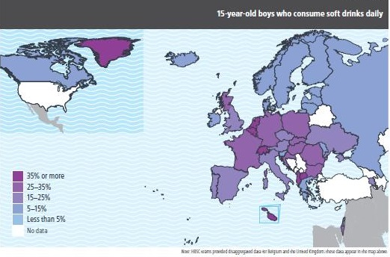
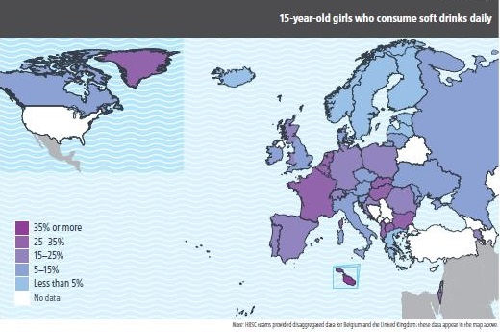
Потребление сладких напитков
Употребление безалкогольных сахаросодержащих напитков ассоциируется с повышенным риском избыточной массы тела, ожирением и СД 2 типа.
Сладкие напитки являются основным источником сахара в питании подростков.

Slide 16
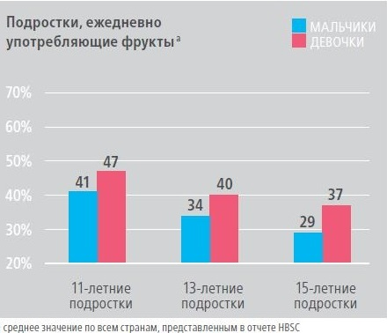
Ежедневное употребление фруктов
РФ
 | 11 лет | 13 лет | 15 лет
м | 37% | 35% | 28%
д | 41% | 39% | 34%
Употребление фруктов и овощей в детстве оказывает положительное влияние на здоровье как в краткосрочной, так и в отдаленной перспективе, устойчиво снижая риск НИЗ.

Slide 17
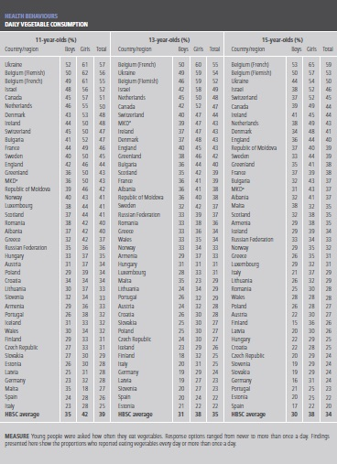
Ежедневное употребление овощей
РФ
 | 11 лет | 13 лет | 15 лет
м | 35% | 33% | 33%
д | 36% | 39% | 34%

Slide 18
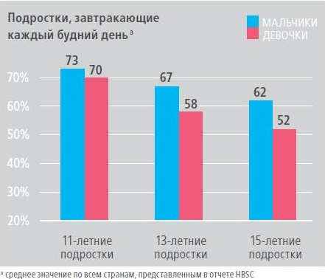
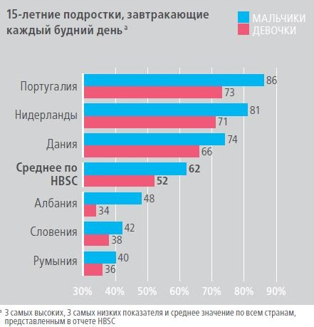
Ежедневный завтрак
Ежедневный завтрак позволяет избежать «перекусов» и потребления пищи с высоким содержанием энергии, повышает поступление микроэлементов и пищевых волокон.

Slide 19
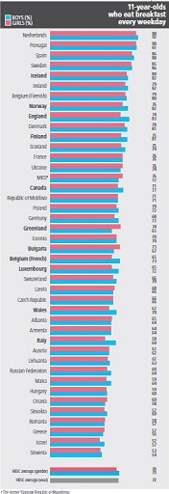
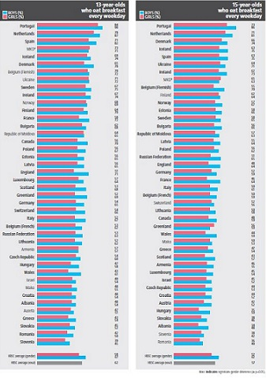
Ежедневный завтрак
РФ
 | 11 лет | 13 лет | 15 лет
м | 64% | 63% | 65%
д | 60% | 53% | 51%

Slide 20
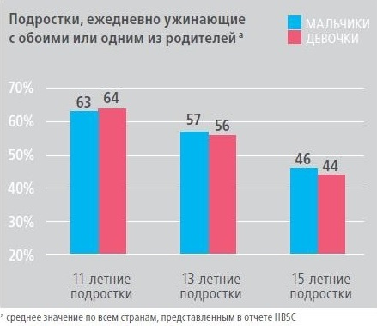
Ежедневный ужин с родителями
Выявлена связь между регулярными семейными приемами пищи и более здоровым питанием подростков.

Slide 21
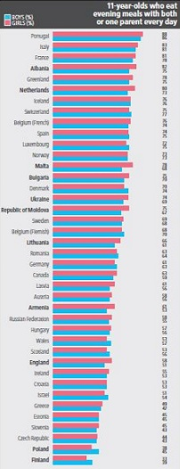
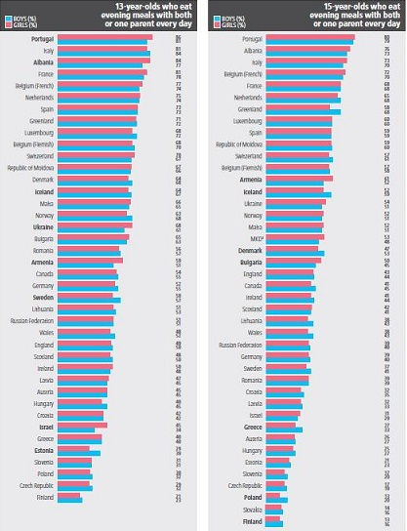
Ежедневный ужин с родителями
РФ
 | 11 лет | 13 лет | 15 лет
м | 55% | 51% | 40%
д | 58% | 51% | 39%

Slide 22
Структура рациона питания у детей с ожирением
Павловская Е.В., Строкова Т.В., 2015

Slide 23
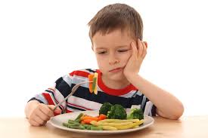
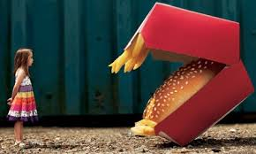
Характеристика питания современных детей и подростков
Избыточная энергетическая ценность рациона
Избыточное потребление сладких напитков
Недостаточное потребление фруктов и овощей
Нерегулярный прием пищи, отсутствие завтрака
Отсутствие семейных приемов пищи
+ Неадекватное потребление соли

Slide 24
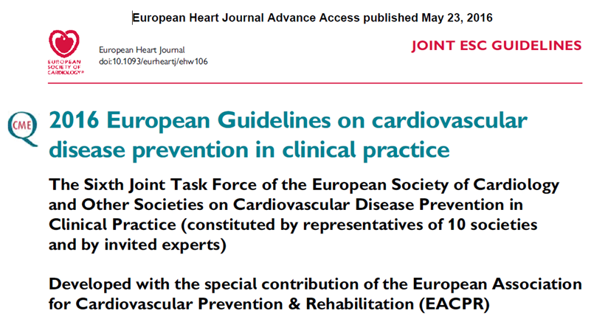
ФАКТОРЫ РИСКА
Цели и целевые уровни для важнейших ФР ССЗ
Питание | с низким содержанием насыщенных жиров с акцентом на потребление цельнозерновых продуктов овощей, фруктов и рыбы
2016 European Guidelines on cardiovascular disease prevention in clinical practice, European Heart Journal (2016) 37, 2315–2381

Slide 25
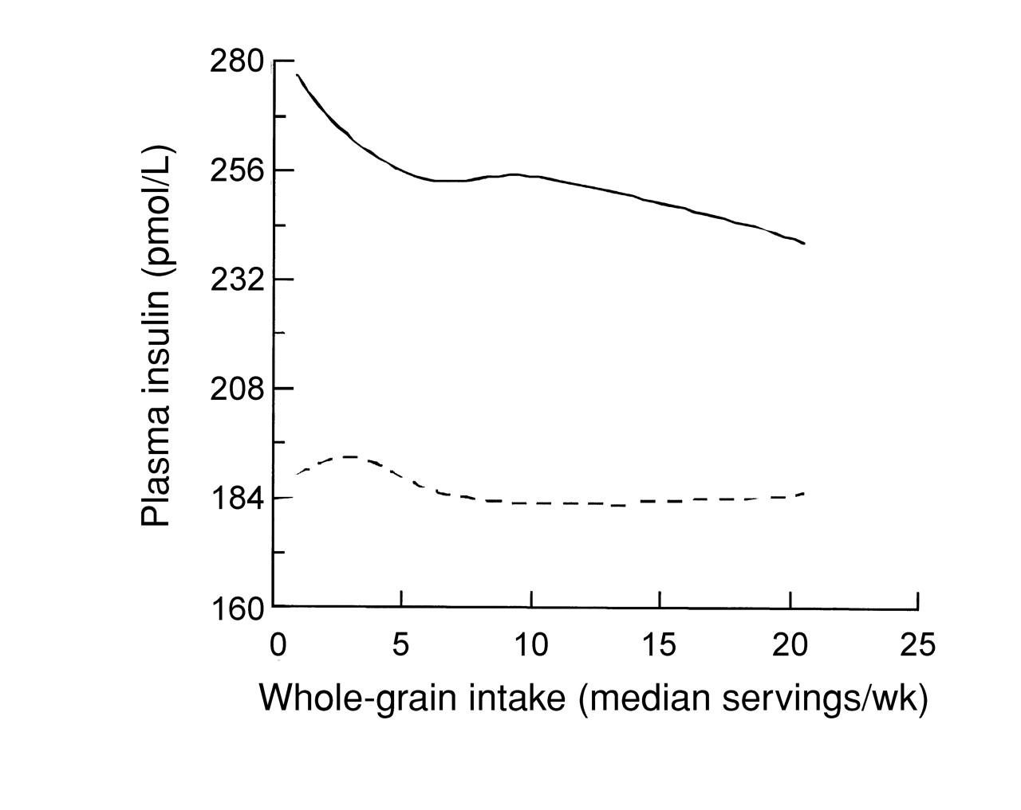
Зависимость между потреблением цельнозерновых продуктов и уровнем инсулина в плазме крови
Уровень инсулина в плазме крови
(пмоль/л)
Потреблением цельнозерновых продуктов (среднее число порций в неделю)
©2002 by American Society for Nutrition
Nicola M McKeown et al. Am J Clin Nutr 2002;76:390-398
Notes:
Association between whole-grain intake and fasting plasma insulin concentrations by BMI: BMI < 30 (- - - -; n = 2123) and BMI ≥ 30 (___; n = 624). Values were adjusted for age, sex, energy intake, treatment of hypertension, smoking, alcohol intake, multivitamin use, current estrogen replacement therapy, physical activity, and BMI. P for trend = 0.10 for BMI < 30 and 0.003 for BMI ≥ 30; P = 0.02 for the interaction between BMI and whole-grain intake.

Slide 26
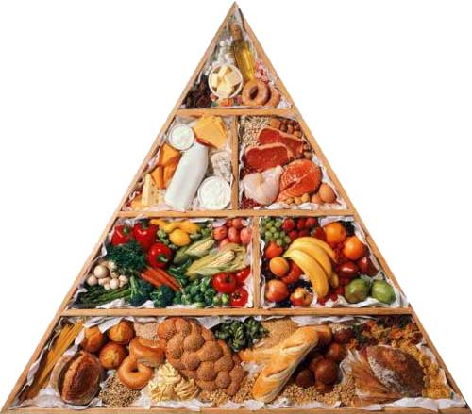
Здоровое питание
Повысить потребление:
Цельно-зерновых продуктов
Фруктов, овощей
Бобовых и орехов
Понизить потребление:
Красного мяса и мясных продуктов
Сладких прохладительных напитков и фруктовых соков
Очищенных зерновых продуктов, моносахаров
??? Умеренное потребление алкоголя ????
Notes:
Рыба и рыбопродукты
Dietary therapy
Obese individuals should received personalized nutritional recommendations adapted to their therapeutic goals and risk profile (EL 4, RG A). This can only be successful over the long term if the patient agrees to a change in lifestyle and recommendations that are practicable in daily life. No valid studies have been published on this recommendation.
To carry out dietary therapy, nutritional counseling (individual or in groups) should be offered within the program of medical management (EL 1, RG A). Group sessions are usually more effective than individual sessions. The DGEM gives a recommendation grade of B rather than A.
For weight reduction, patients should be recommended forms of nutrition that over a long enough time lead to an energy deficit but do not impair health (EL
1–4, RG A).
To reduce body weight, the aim should be to follow a reduction diet that will produce an energy deficit of about 500 kcal/day, or more in individual cases (EL
1–4, RG B). To achieve this, various nutrition strategies may be employed (EL 1–4, RG 0):
● Reduce fat consumption
● Reduce carbohydrate consumption
● Reduce both fat and carbohydrate consumption
The DGEM states that wide-ranging literature exists
for this recommendation and a recommendation grade
of A is justified.
An energy deficit of 500 to 600 kcal/day will allow
weight loss to occur at around 0.5 kg/week over a period
of 12 up to a maximum of 24 weeks (9). The

Slide 27

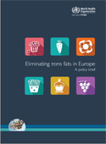

СОЛЬ
Повышенное потребление натрия ассоциируется с некоторыми НИЗ
Артериальной гипертензией
Сердечно-сосудистыми заболеваниями
Инсультом и др.
Сокращение потребления натрия может способствовать снижению
артериального давления
риска связанных с потреблением натрия НИЗ
http://www.euro.who.int/en/health-topics/disease-prevention/nutrition/publications
http://www.who.int/dietphysicalactivity/publications/ru/

Slide 28
Рекомендованный ВОЗ уровень потребления натрия и соли
ДЛЯ ВЗРОСЛЫХ
Соли - 5 граммов в сутки
эквивалентно
Натрия - 2 грамма в сутки
http://www.euro.who.int/en/health-topics/disease-prevention/nutrition/publications
http://www.who.int/dietphysicalactivity/publications/ru/

Slide 29

САХАР (1)
Высокие уровни потребления сахара
Маркер «неправильного» питания или «питания плохого качества»
Связаны с риском ожирения
Связаны с риском НИЗ и зубного кариеса
Вносят вклад в общую калорийность рационов
http://www.euro.who.int/en/health-topics/disease-prevention/nutrition/publications
http://www.who.int/dietphysicalactivity/publications/ru/

Slide 30
САХАР (2)
Рекомендуется поддерживать сниженные уровни потребления свободных сахаров на протяжении всей жизни
Уровни потребления свободных сахаров взрослыми и детьми следует снизить до менее 10% от общей калорийности потребляемых продуктов
А снижение до уровней менее 5% от общей калорийности потребляемых продуктов обеспечит дальнейшие преимущества для здоровья
http://www.euro.who.int/en/health-topics/disease-prevention/nutrition/publications
http://www.who.int/dietphysicalactivity/publications/ru/

Slide 31
САХАР (3)
Рекомендации данного руководства основаны на документально зарегистрированных последствиях потребления «свободных сахаров» для здоровья
Эти сахара включают
моносахариды и дисахариды, добавляемые в пищевые продукты производителями, поварами или потребителями
сахара, естественным образом содержащиеся в меде, сиропах, фруктовых соках и концентратах фруктовых соков.
http://www.euro.who.int/en/health-topics/disease-prevention/nutrition/publications
http://www.who.int/dietphysicalactivity/publications/ru/

Slide 32
Рекомендации по здоровому питанию детей
Питание должно быть максимально разнообразным и включать все основные группы пищевых продуктов.
Энергетическая ценность рациона должно соответствовать фактическим энерготратам ребенка.
Оптимизация липидного компонента рациона: ограничение общего жира, снижение квоты НЖК и повышение квоты ПНЖК при правильном соотношении ώ3/ώ6.

Slide 33
Рекомендации по здоровому питанию детей
4. Пищевые жиры должны включать не менее 30% растительных масел; в рационе должна регулярно присутствовать рыба.
5. Ограничение соли (не более 5 г/сутки).
6. Сбалансированное содержание углеводов; содержание сахара не более 40-50 г/сутки.
7. Достаточное употребление овощей и фруктов.
8. Правильные способы приготовления пищи (избегать обжаривания).

Slide 34

Физическая активность

Slide 35
Гиподинамия современных детей
В детском и подростковом возрасте формируются модели поведения, влияющие на здоровье в дальнейшем.
Уровень привычной физической активности сокращается, а участие в малоподвижных занятиях увеличивается.
Недостаточно активные дети и подростки подвержены повышенному риску развития ожирения, резистентности к инсулину, сниженной толерантности к глюкозе и сахарному диабету,
гиперлипидемии, артериальной
гипертензии.

Slide 36
Роль физической активности
Регулярная физическая активность связана с повышением самооценки, уменьшением уровня тревожности и депрессии.
Хорошая физическая подготовленность детей и подростков ассоциируется с более низким уровнем факторов риска сердечно-сосудистых заболеваний в зрелом возрасте.

Slide 37

Физическая активность
Взрослые (18-65 лет)
Физические нагрузки умеренной интенсивности
по 40 минут 5 дней в неделю
или
Физические нагрузки высокой интенсивности
по 20 минут 3 раза в неделю
или
Эквивалентные комбинации ФН умеренной и высокой интенсивности
и
8-10 силовых упражнений (по 8-12 повторений), по меньшей мере 2 раза в неделю

Slide 38
Физическая Активность
Аэробные нагрузки
не менее 150 минут/неделю упражнений, расход энергии 1200-1800 ккал/неделю
Рекомендации ВОЗ: не менее 40 мин 5 раз в неделю
Анаэробные нагрузки (СД)
2-3 раза в неделю (60 мин/неделю)
Notes:
Overweight and obese persons should have the health advantages (metabolic, cardiovascular, and psychosocial) of physical activity explained to them, which accrue irrespective of loss of weight (EL 4, RG A). Even in obese individuals, the health value of increased exercise is seen in more than just a loss of weight (23).
Interventions for behavior modification
Interventions based on a behavioral approach, in a
group or individual setting, should form part of a
program of weight reduction (EL 1, RG A). The
intervention should be aimed primarily at altering lifestyle
in terms of nutrition and exercise and may be
carried out by qualified non-psychotherapists. If the
symptoms accompanying overweight or obesity are
more serious (e.g., co-morbid depression, eating
disorders, motivation problems), psychiatrists or
psychotherapists should be involved in the patient
management, and patients should be supported in their
dietary therapy and exercise (24).
Various strategies are available for intervention.
They should be adapted to the individual situation and
the wishes of the patient involved (25) (Box).
Weight reduction program
Obese patients should be offered weight reduction programs
that are adapted to their individual situation and
targeted at the therapeutic goals (EL 4, RG B). The
weight reduction programs should include the elements
of the basic program (exercise, diet, and behavioral
It should be ascertained that overweight and obese persons do not have any contraindications to additional physical activity. This is particularly the case for patients with a BMI of 35 kg/m2 or higher (EL 4, RG B).

Slide 39
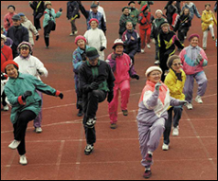
Физическая активность
Пожилые (65+ лет)
Те же рекомендации что и для взрослых 18-65 лет, но вид и интенсивность физической деятельности должны подбираться с учетом индивидуальных и возрастных особенностей
и
Упражнения для поддержания гибкости;
и
Упражнения на равновесие и координацию движений

Slide 40
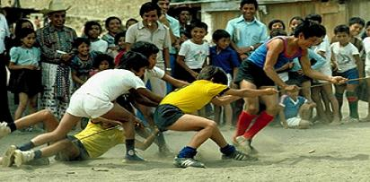
Физическая активность
ДЕТИ и Подростки (5-18 лет)
60 минут каждый день
Физические нагрузки умеренной или высокой интенсивности в соответствии с возрастом и уровнем подготовки
Упражнения и игры должны быть разнообразными

Slide 41
Рекомендуемая физическая активность для детей в возрасте 5–17 лет
Необходима для укрепления сердечно-сосудистой системы, скелетно-мышечных тканей и снижения риска неинфекционных заболеваний рекомендуется следующая практика физической активности
Физическая активность продолжительностью более 60 минут в день принесет дополнительную пользу для их здоровья.
Большая часть ежедневной̆ физической активности должна приходиться на аэробные упражнения. Физическая активность высокой интенсивности, включая упражнения по развитию скелетно-мышечных тканей, должна проводиться, как минимум, 3 раза в неделю.
ВОЗ, «Глобальные рекомендации по физической активности для здоровья». – Женева. – 2010.

Slide 42
Рекомендуемая физическая активность для детей в возрасте 5–17 лет
Для детей и молодых людей этой возрастной группы физическая активность предполагает игры, состязания, занятия спортом, поездки, оздоровительные мероприятия, физкультуру или плановые упражнения в рамках семьи, школы и своего района.
ВОЗ, «Глобальные рекомендации по физической активности для здоровья». – Женева. – 2010.

Slide 43
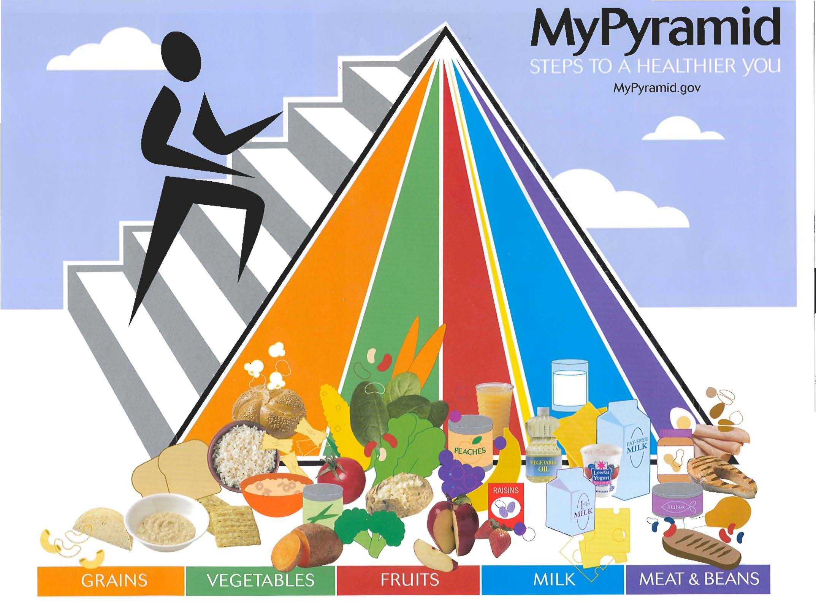

Slide 44
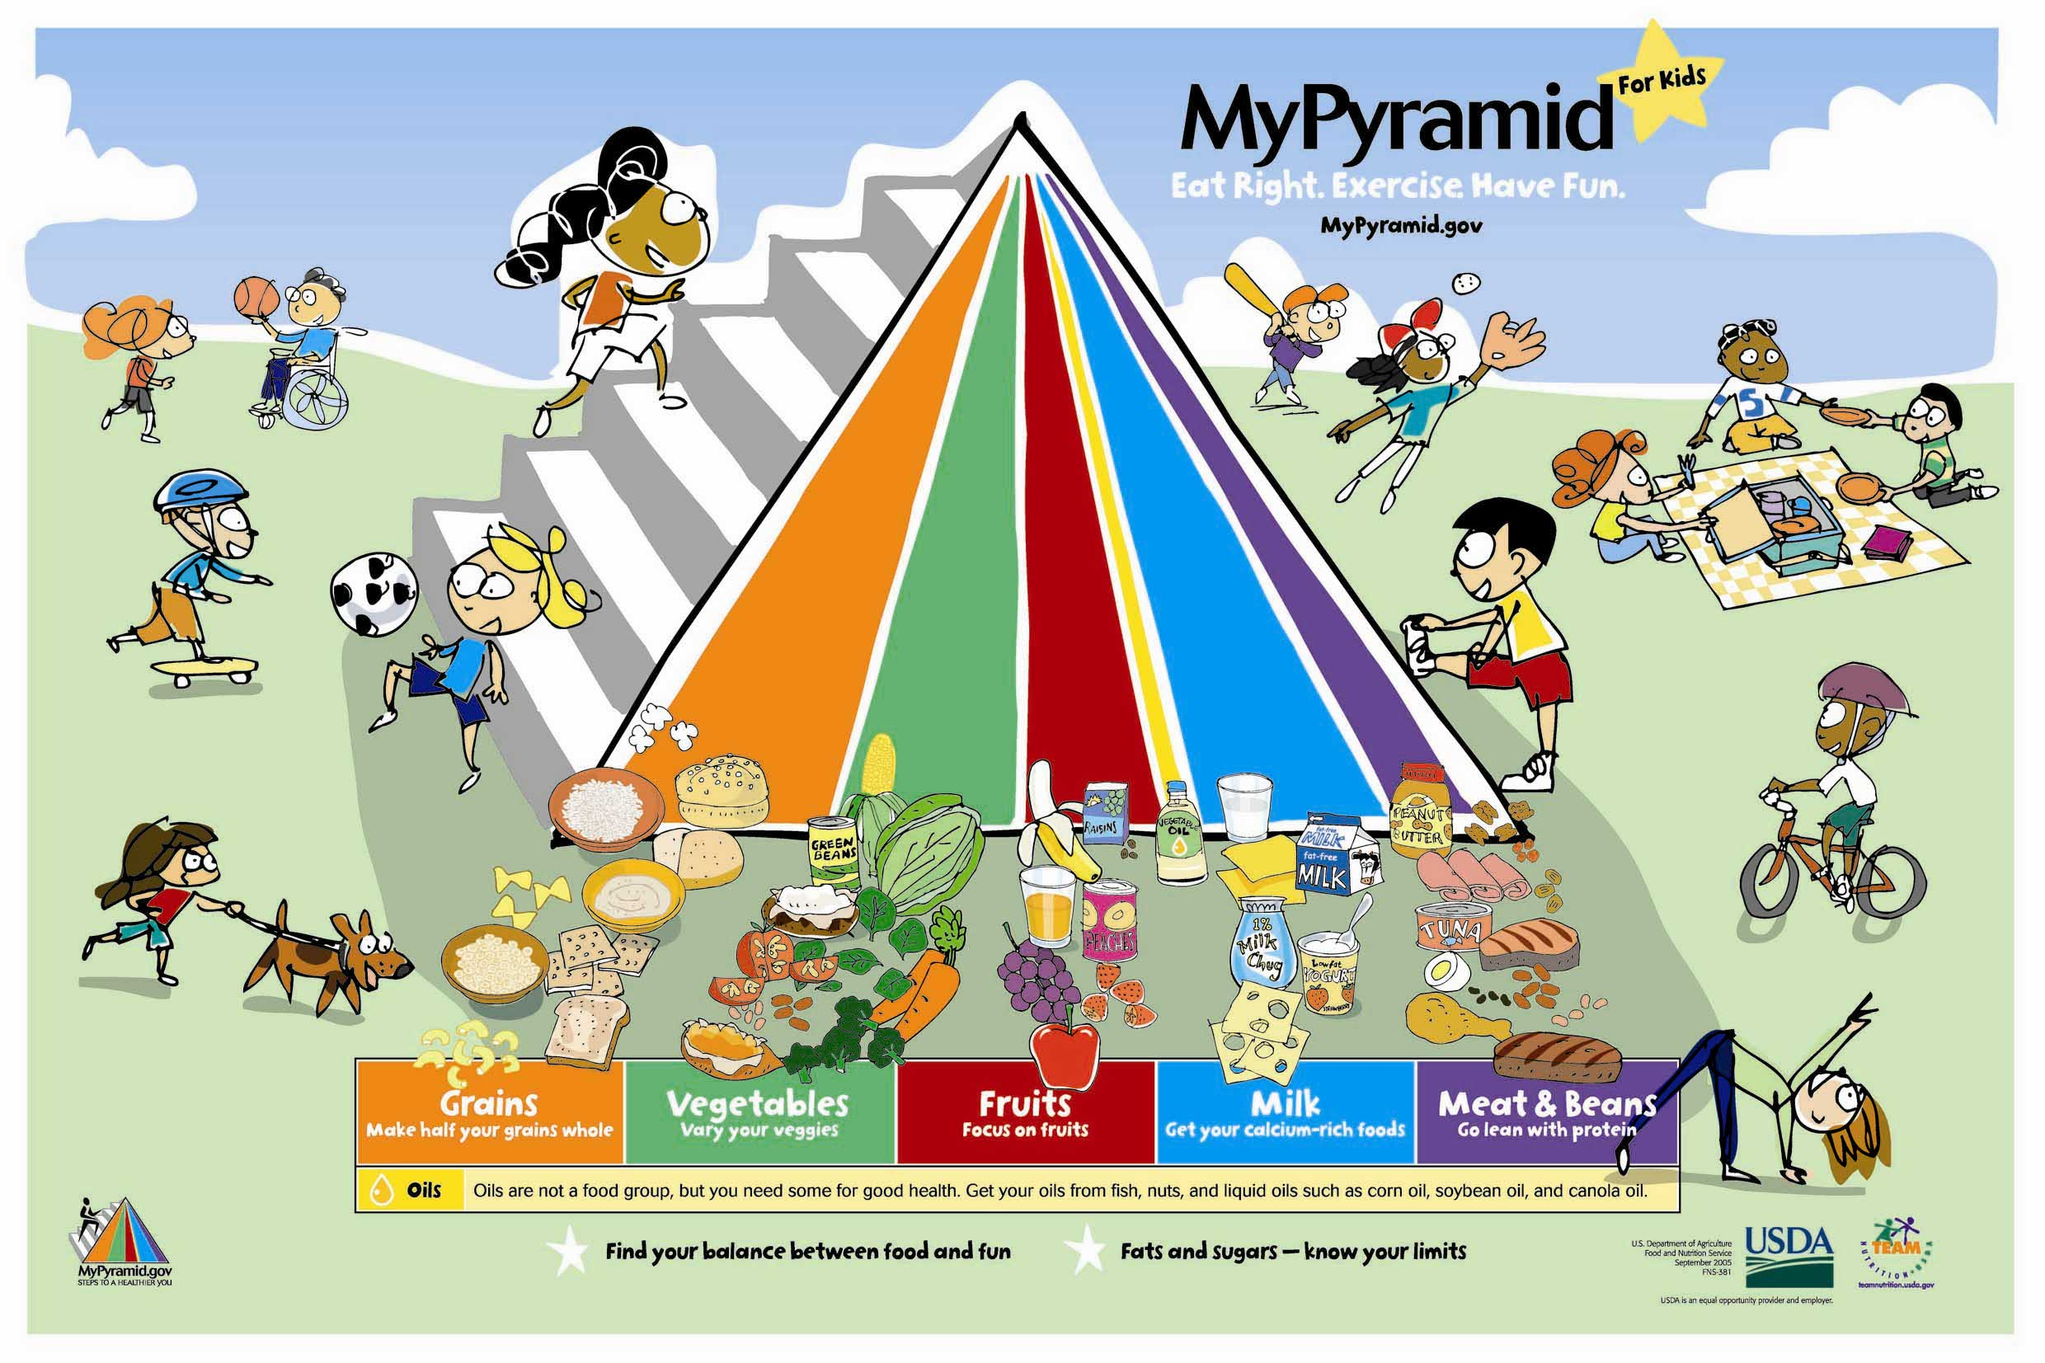
Пищевая пирамида

Slide 45

2015
http://alfa-endo.ru/

Slide 46
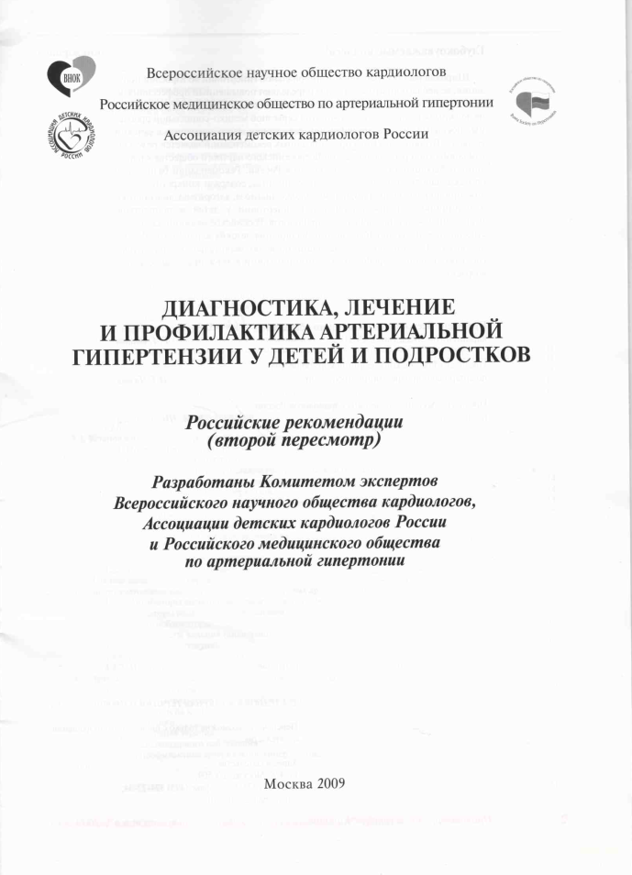
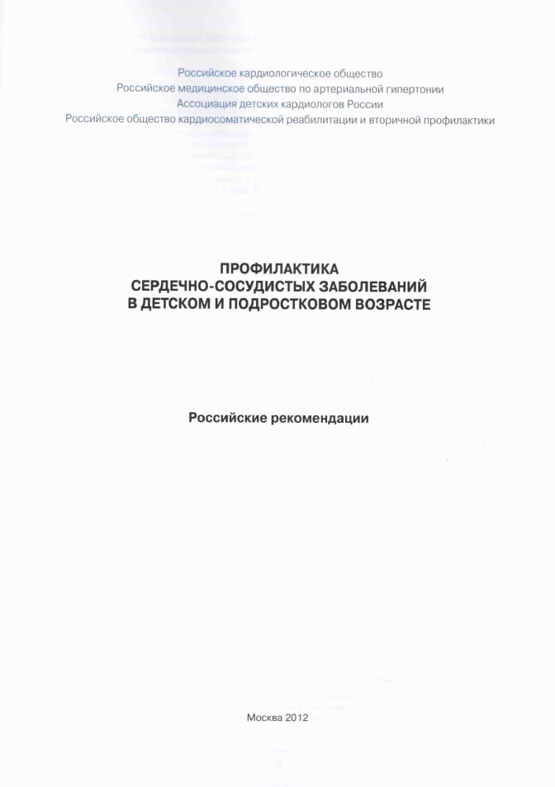



Slide 47

ФЕДЕРАЛЬНЫЕ КЛИНИЧЕСКИЕ РЕКОМЕНДАЦИИ
ПО ДИАГНОСТИКЕ И ЛЕЧЕНИЮ
ОЖИРЕНИЯ У ДЕТЕЙ И ПОДРОСТКОВ
2014
http://alfa-endo.ru/

Slide 48
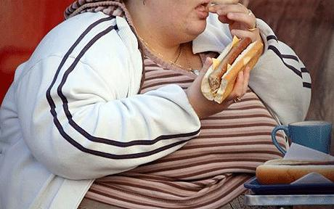

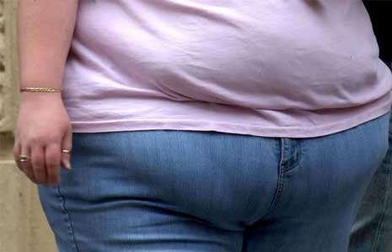

Спасибо за внимание !
Dietology-ion.ru

Slide 49
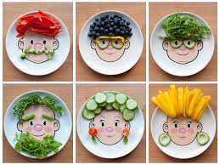

Благодарю за внимание!

Slide 50
Заключение
Своевременное выявление и коррекция ожирения на протяжении всей жизни, наряду с коррекцией других факторов риска, будет способствовать снижению риска и темпов прогрессирования сердечно-сосудистых заболеваний и в конечном итоге снижению сердечно-сосудистой смертности.

Slide 51
Профилактика ожирения: общие рекомендации
повысить потребление фруктов и овощей, а также бобовых, цельного зерна и орехов;
ограничить потребление энергии из всех видов жиров и перейти от потребления насыщенных жиров к потреблению ненасыщенных;
ограничить потребление свободных сахаров;
ежедневно уделять не менее 60 минут физической активности от умеренной до высокой интенсивности.

Slide 52
Роль родителей
Родители могут повлиять на поведение своих детей, приобретая для дома здоровые продукты питания и напитки, а также обеспечивая, поддерживая и поощряя физическую активность.
Одновременно с этим родителям рекомендуется вести и укреплять здоровый образ жизни, так как поведение детей часто формируется на основе наблюдения и адаптации.

Slide 53

Родители+дети
Соблюдение принципов правильного питания ребенком при сохранении привычного стиля жизни взрослых – неэффективно.
Совместные прогулки, игры, занятия спортом – залог телесного и душевного здоровья семьи.

Slide 54

Предложения для обеспечения здорового питания дома
Для детей и подростков:
предоставлять здоровый завтрак перед уходом в школу;
предоставлять в школьных буфетах здоровую еду (цельное зерно, овощи, фрукты);
содействовать потреблению
фруктов и овощей;

Slide 55
Программа обследования детей и подростков (1)
I. Оценка пищевого статуса и диагностика ожирения для выявления детей с избыточной массой тела и ожирением.
1. Антропометрия (масса тела, рост, ИМТ [перцентиль]).
2. Оценка состава тела (биоимпедансометрия).
3. Оценка фактического питания.
4. Оценка величины основного обмена и скорости окисления отдельных нутриентов.
5. Оценка метаболического статуса:
Липидный профиль (общий холестерин, триглицериды, ХС ЛПВП, ХС ЛПНП)
Гликемический профиль (гликемия натощак и после нагрузочной пробы, проводится у пациентов с ожирением)
Показатели функции печени (билирубин и его фракции, АЛТ, АСТ, ГГТ, щелочная фосфатаза)

Slide 56
Программа обследования детей и подростков (2)
II. Диагностика осложнений ожирения и сопутствующей патологии у детей и подростков с избыточной массой тела и ожирением (при наличии показаний)
1. Оценка гормонального статуса (инсулин, С-пептид, лептин, адипонектин; гормоны щитовидной железы; гормоны надпочечников; половые гормоны).
2. УЗИ органов брюшной полости и почек
3. УЗИ щитовидной железы
4. УЗИ органов малого таза/УЗИ яичек
5. ЭКГ, Эхо-КГ.
6. Суточный мониторинг АД, ЭКГ-мониторинг.
7. Рентгенография черепа, турецкого седла.
8. Полисомнография (по показаниям)
III. Наблюдение специалистов при наличии ожирения:
Диетолог Эндокринолог Гастроэнтеролог Кардиолог Пульмонолог Ортопед Невролог Окулист Гинеколог/андролог Психотерапевт Психолог Реабилитолог

Slide 57
Школа правильного питания, как профилактика ожирения
Школа правильного питания проводится в соответствии со специально разработанной программой, представленной в Рекомендациях.
Курс состоит из 6 занятий, каждое из которых рассчитано на 40 минут.
Каждое занятие построено из небольших блоков медицинской и социальной информации, сменяющихся активным общением с пациентами.
Занятие состоит из одной-двух 10-12-минутных лекций по теме, после которых идет интерактивное обсуждение с обязательным участием детей и их родителей или ролевые игры по прослушанной теме.

Slide 58
Заключение
Своевременное выявление и коррекция ожирения на протяжении всей жизни, наряду с коррекцией других факторов риска, будет способствовать снижению риска и темпов прогрессирования сердечно-сосудистых заболеваний и в конечном итоге снижению сердечно-сосудистой смертности.

